Slide 1
Modélisation numérique des environnements ionisés planétaires hors équilibre thermodynamique en support aux missions d’explorations spatiales, applications aux comètes et à Mercure
Pierre HENRI
and co-workers
Laboratoire Lagrange, OCA, UCA, CNRS, Nice
LPC2E, CNRS, Univ. Orléans, CNES, Orléans

Slide 2
Modélisation numérique des environnements ionisés planétaires hors équilibre thermodynamique en support aux missions d’explorations spatiales, applications aux comètes et à Mercure
Plasmas non-collisionnels
Pierre HENRI
and co-workers
Laboratoire Lagrange, OCA, UCA, CNRS, Nice
LPC2E, CNRS, Univ. Orléans, CNES, Orléans

Slide 3
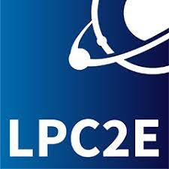

Instrumentation / données spatiales : mesure in-situ des environnements ionisés planétaires (= plasmas)
  Rosetta (RPC-MIP)
  BepiColombo (PWI-AM2P)
  JUICE (RPWI-MIME)
  Comet Interceptor (DFP-COMPLIMENT)
Simulations numériques : dynamique des plasmas spatiaux
  Multi-fluid, Landau-fluid
  Hybrid PIC
  Full PIC
  Vlasov (-Poisson)

Slide 4
Instrumentation / données spatiales : mesure in-situ des environnements ionisés planétaires (= plasmas)
  Rosetta (RPC-MIP)
  BepiColombo (PWI-AM2P)
  JUICE (RPWI-MIME)
  Comet Interceptor (DFP-COMPLIMENT)
Simulations numériques : dynamique des plasmas spatiaux
  Multi-fluid, Landau-fluid
  Hybrid PIC
  Full PIC
  Vlasov (-Poisson)

Slide 5
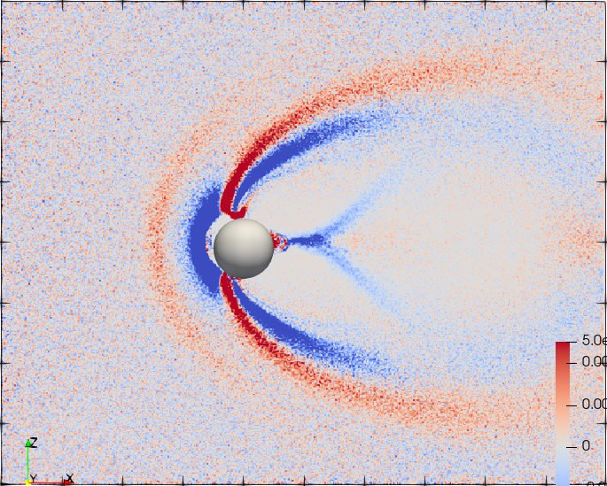
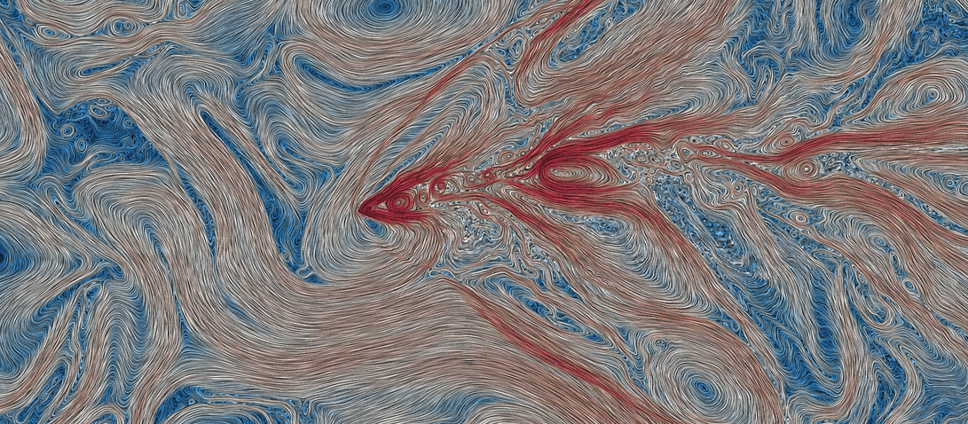
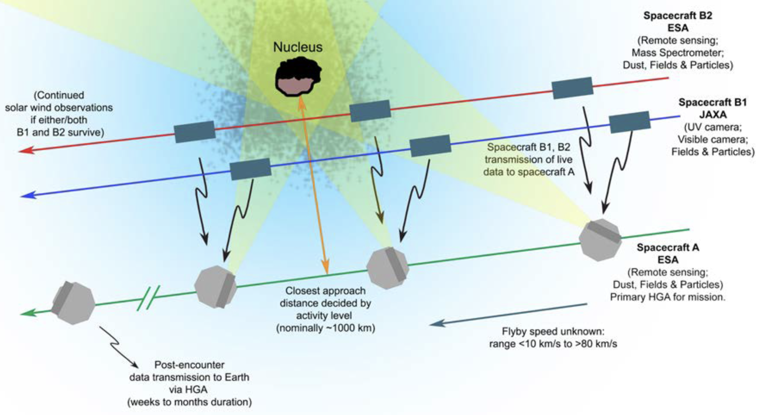
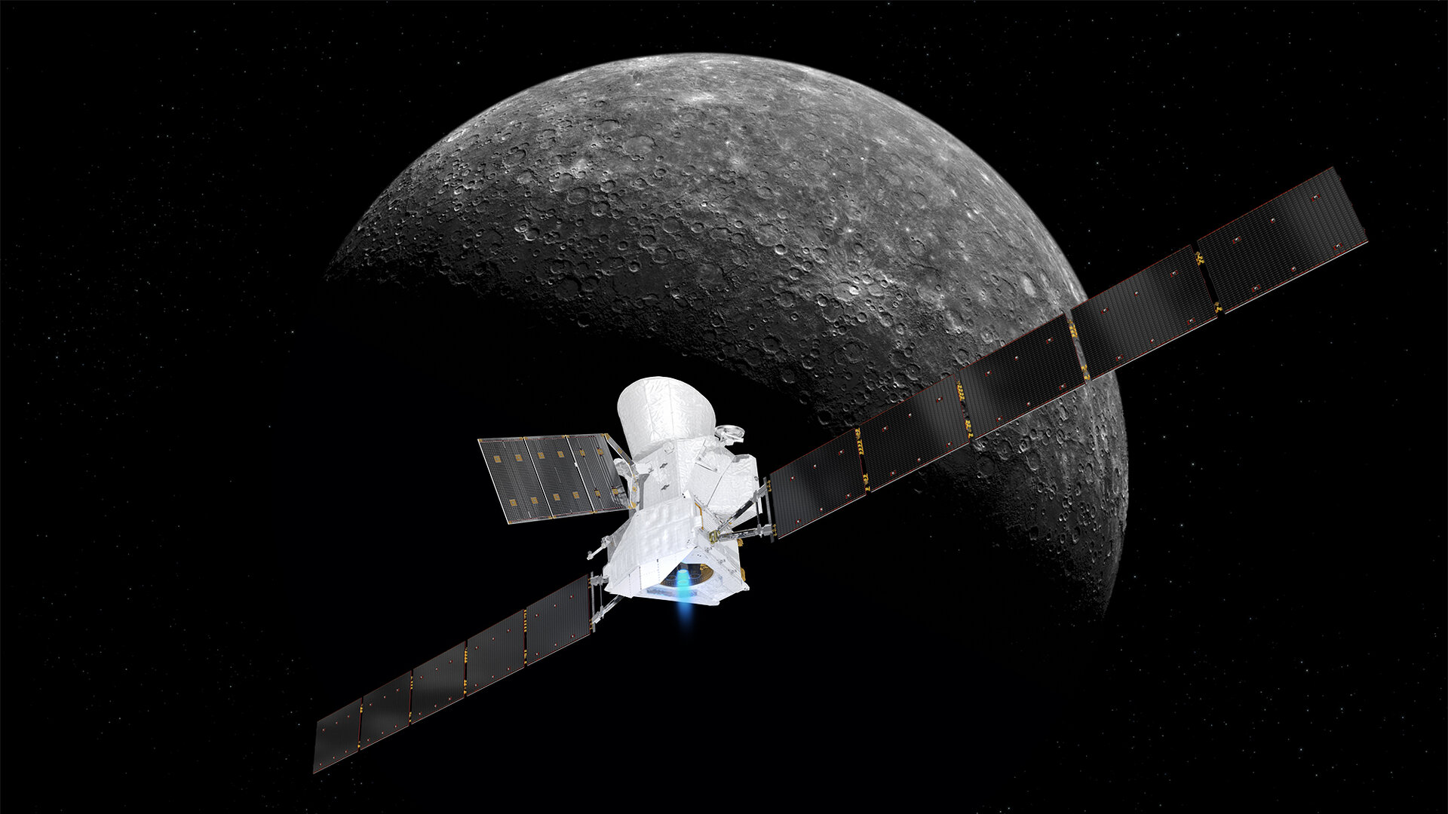

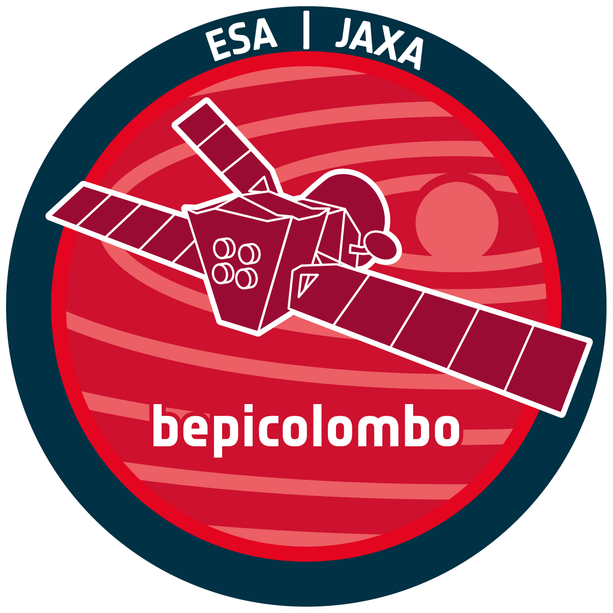
Space plasmas: solar wind interaction with solar system bodies
and support to planetary exploratory space missions
Sun-Comet interactions
Sun-Mercury interactions
HPC modelling of (turbulent) solar wind – comet interactions.
Comet Interceptor instrumental design and contribution to mission design
HPC modelling of solar wind-Mercury interactions in support to past Mercury’s flybys observations and future observations by BepiColombo.
Solar
wind
Mercury
Currents around Mercury
https://www.cometinterceptor.space/

Slide 6
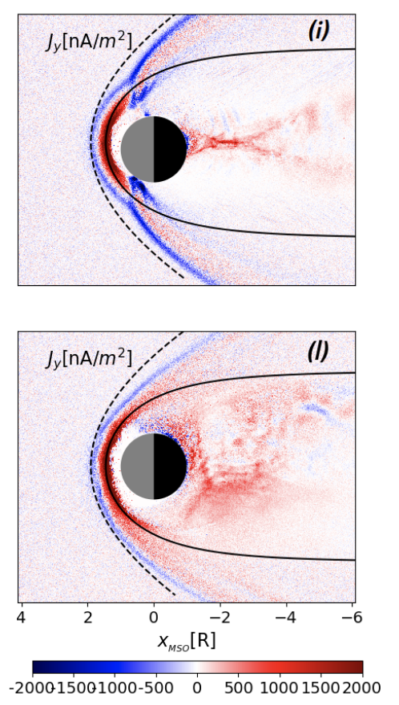
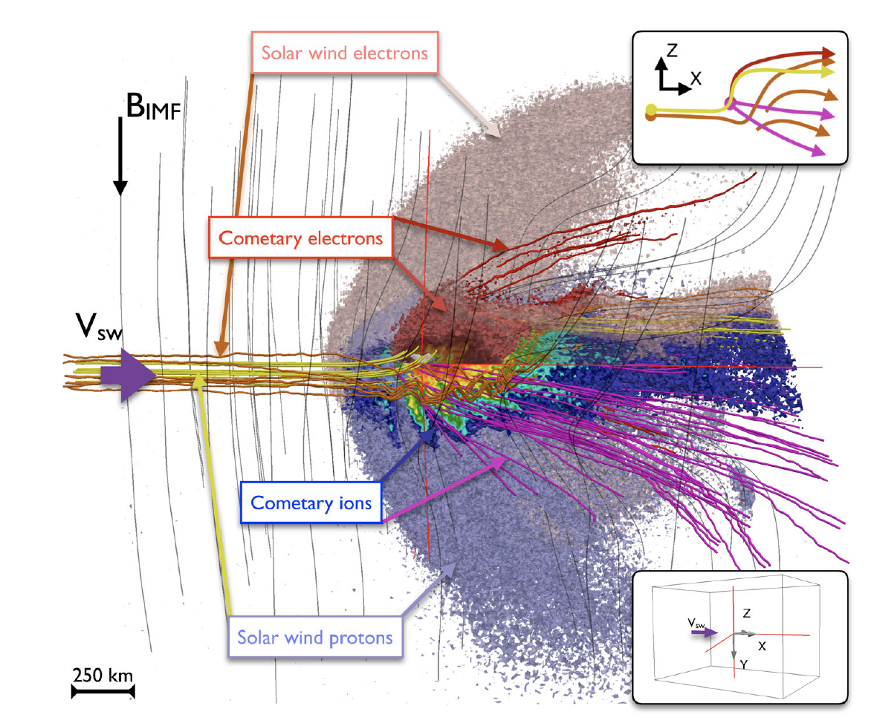
Objectif de nos simulations numériques :
Comprendre les processus physiques en jeu
Fournir un support direct aux observations spatiales
Écoulements autour :
d’une comète
d’une planète
(Mercure)
[Deca, Henri et al. 2017]
[Lavorenti, Henri et al, 2022a]

Slide 7
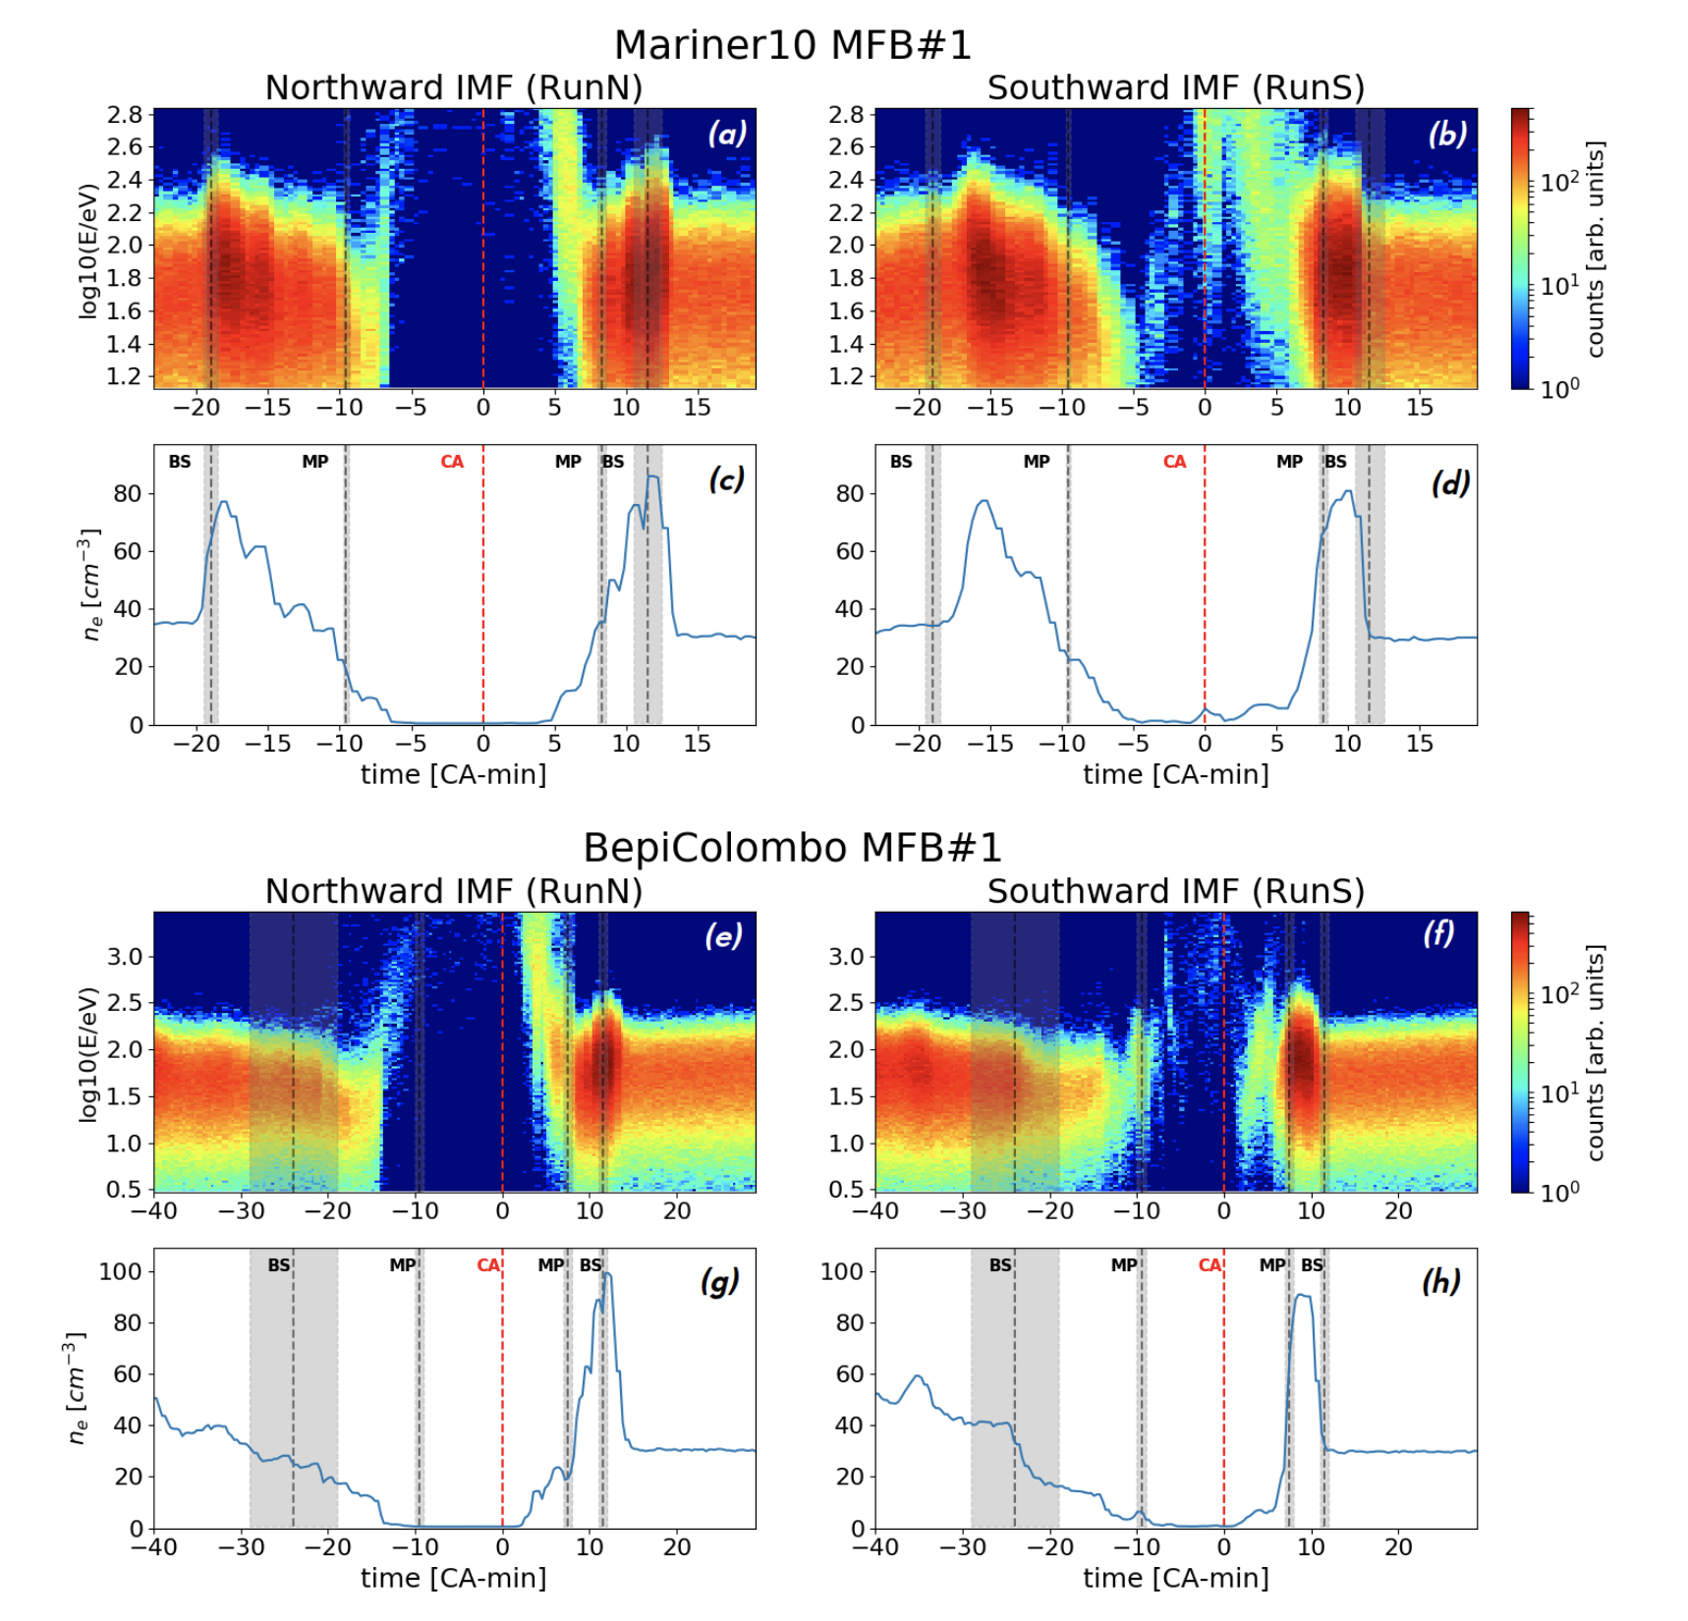
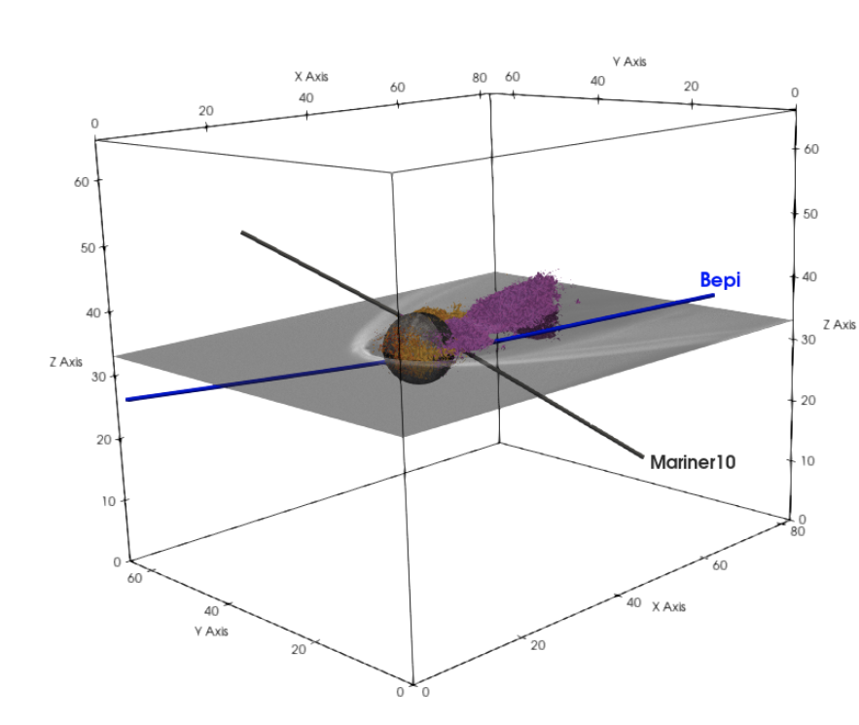
Objectif de nos simulations numériques :
Comprendre les processus physiques en jeu
Fournir un support direct aux observations spatiales
2-a) Observations spatiales in situ
Satellite virtuel
→ Mesures in situ en unité d’observables mesurées
[Lavorenti, Henri et al, 2022a]

Slide 8
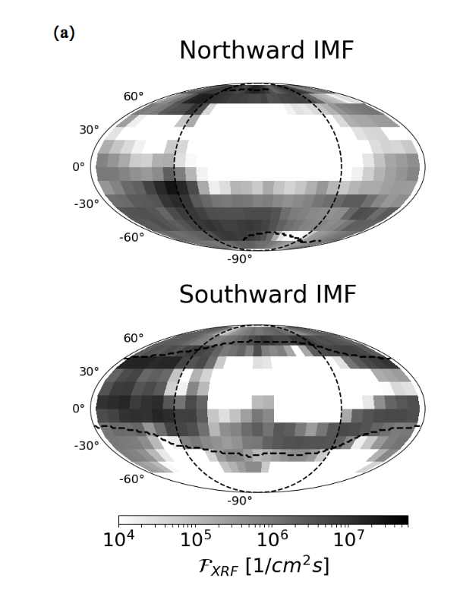
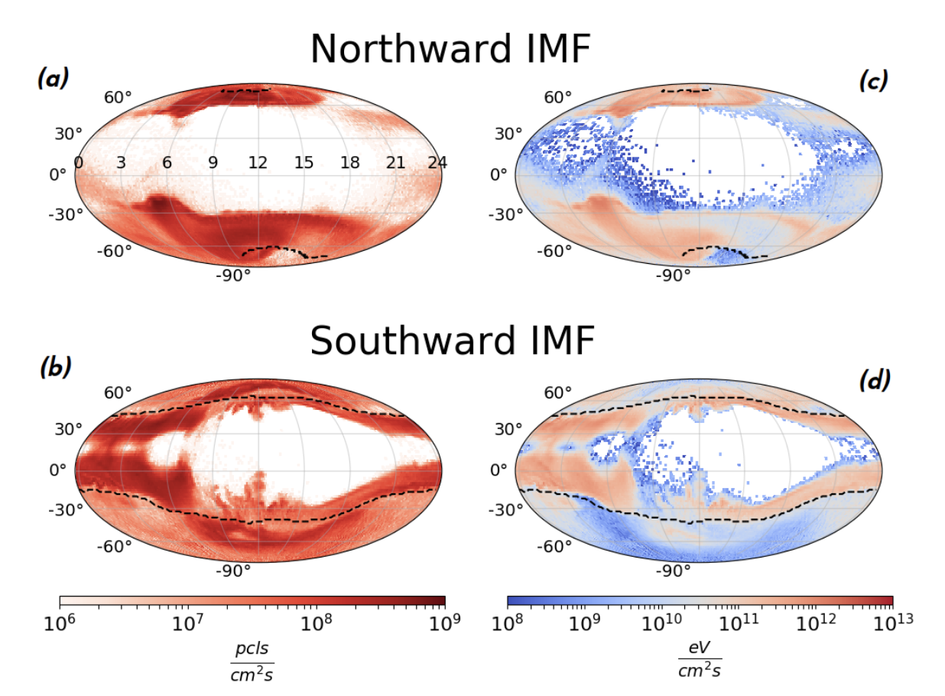
Objectif de nos simulations numériques :
Comprendre les processus physiques en jeu
Fournir un support direct aux observations spatiales
2-b) Observations spatiales remote
Surface map of Mercury X-ray emissions
Surface map of high energy electron precipitation
[Lavorenti, Henri et al, 2022b]

Slide 9
Pour le moment : à la demande
Objectif : rendre nos données (plus nombreuses que ce qu’on pourra nous même exploiter) disponibles à la communauté pour exploitation future
Exemple : Exploration de Mercure avec mission spatiale BepiColombo
Financements ESA pour mise en place des simulations
  Bonne nouvelle !
Nos données instrumentales seront sur la base de données ESA (PSA) et JAXA (DARTS)
Mais… pas de place pour données simulations sur bases de données ESA
  → comment vais-je faire ?

Slide 10
Simulations numériques & instrumentation
Bases de données observations (e.g. plasma spatiaux / in situ) :
  Formats standardisés, e.g.: PDS3, PDS4
  The Planetary Data System (PDS) Standard provides guidelines on how a data producer should construct a data set suitable for long-term archiving.
  Base de données pérennes, maintenues par les agences spatiales (➔ avec des RH / financements longs associés…) :
    ESA: e.g. CAA, PSA
    CNES: e.g. CDPP
    NASA: e.g. PDS
  Services associés
    Visualisation, préanalyse, data-mining : au moins des QLs, parfois mieux (e.g. CDPP AMDA, 3Dview…)

Slide 11
Simulations numériques & instrumentation
Bases de données simulations
  Quel format ?
  (Which standard is suitable for long-term archiving?)
  Base de données pérennes, maintenues par qui ? (➔ avec des RH / financements longs associés…) :
    ???
  Quel services associés ???
    Visualisation (au moins des QLs), préanalyse & data-mining (idéalement sur server hôte des données pour éviter lourds transferts inutiles) ?

Slide 12
Simulations numériques & instrumentation
Difficultés :
  Taille des simulations
    Où héberger nos bases de donnée ?
    Comment assurer sa maintenance / pérennisation ?
    Comment rassurer / assurer accès réseau ?
  Quelle format choisir / quel norme choisir pour les méta-données ?
  Quelle outils de visualisation / traitement ?

Slide 13
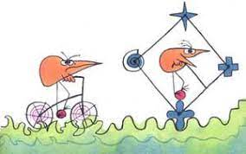
Je ne sais pas faire…
J’invente ?
Je vais voir les collègues qui savent faire.
(Vous ?)

Slide 14
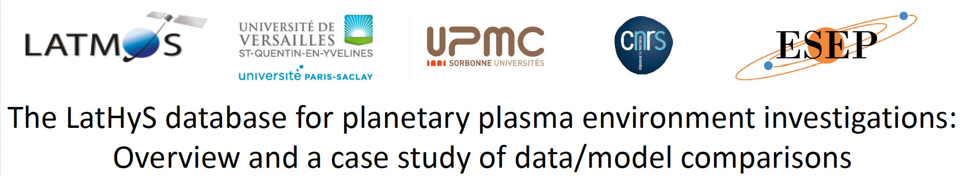
Ronan Modolo (LATMOS) et al.

Slide 15



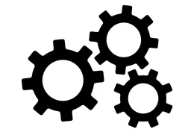


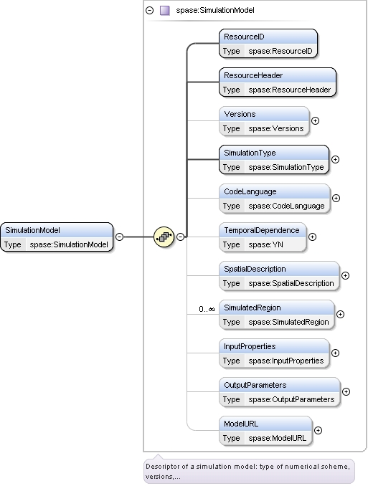

Simulation data sharing and analysis :
Towards a Findable Accessible Interoperable Reusable approach
Projects : EU FP7 IMPEx (2011-2015)
ANR TEMPETE (2018-2022)
Goals :
  Findable : Describe and archive 3D simulation of planetary environments
  Accessible : Make available/access simulation results.
  Interoperable : Connect the visualization tools and the simulation database.
  Reusable :Use of a simulation set for different studies and by different teams.
Context and models:
Modelisation and simulation of planetary neutral and ionized environments
Magnétosphere – LatHyS Modolo et al, 2016
Exosphere – EGM Leblanc et al, 2017
Metadata and data model
Space Physics Archive Search and Extract (SPASE) data model consists of an exclusive set of resource types which can be used to describe data along with its scientific context, source, provenance, content and location.
Use of SPASE data model along with the simulation extensions proposed by IMPEx, and now fully included in the current SPASE data model, are a COSPAR recommendation (COSPAR panel, 2021).
Major metadata for simulations : SimulationModel, SimulationRun, NumericalOutput, Granule,…
Ex: SimulationModel element and its descriptor
Ronan Modolo (LATMOS) et al.

Slide 16






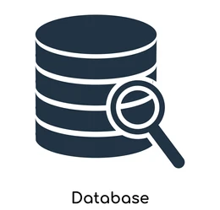

Infrastructure
Simulation database
Catalog of simulation results, their descriptions with metadata, the different set of data products with the URL to the (pre-computed and archived) data
« tree.xml »
Ex : http://impex.latmos.ipsl.fr/tree.xml
Post-treatment
Model
Methods.wsdl (= webservices : extract, interpolate, … )
Webservices : additional service to fetch, extract, interpolate data along S/C trajecory, construct high level data (field/flow lines,…)
« webservices.wsdl »
Ex : http://impex.latmos.ipsl.fr/Methods_LATMOS.wsdl
GetFileURL
GetDataPointValue
GetFieldLines
GetdataPointSpectra
GetColumnDensity,….
User
tools
refer to
Describes :
URL of data
Data product
Inputs of simulation
Description of the model
Topcat
Tree.xml (= simulation and data product catalog)
Ronan Modolo (LATMOS) et al.

Slide 17
Infrastructure
Simulation database
Catalog of simulation results, their descriptions with metadata, the different set of data products with the URL to the (pre-computed and archived) data
« tree.xml »
Ex : http://impex.latmos.ipsl.fr/tree.xml
Post-treatment
Model
Methods.wsdl (= webservices : extract, interpolate, … )
Webservices : additional service to fetch, extract, interpolate data along S/C trajecory, construct high level data (field/flow lines,…)
« webservices.wsdl »
Ex : http://impex.latmos.ipsl.fr/Methods_LATMOS.wsdl
GetFileURL
GetDataPointValue
GetFieldLines
GetdataPointSpectra
GetColumnDensity,….
User
tools
refer to
Describes :
URL of data
Data product
Inputs of simulation
Description of the model
Topcat
Tree.xml (= simulation and data product catalog)
Ronan Modolo (LATMOS) et al.

Slide 18
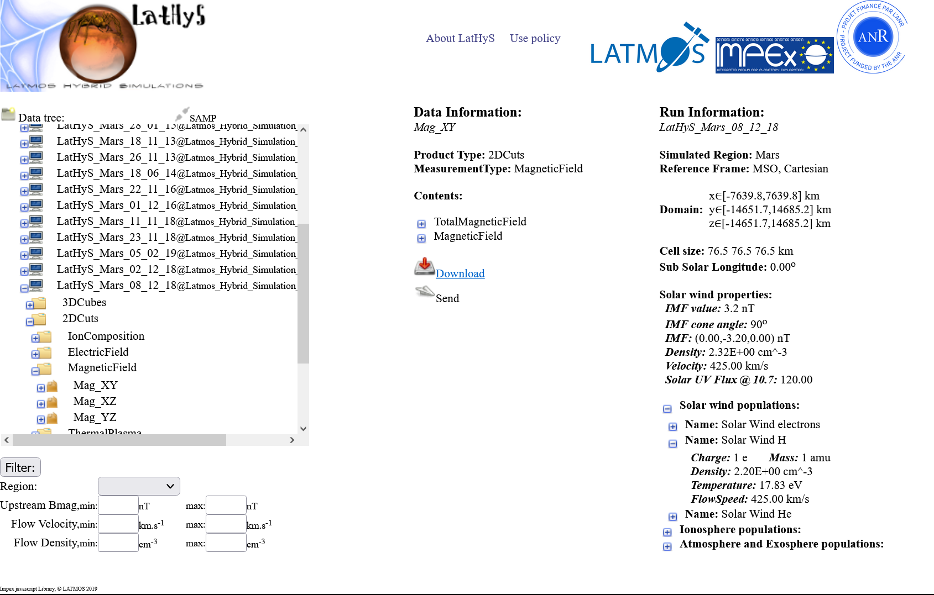
Simulation database
Illustration of the catalog : http://impex.latmos.ipsl.fr/LatHyS.htm
Connect to SAMP (/TopCat)
Simulation Run
Downloading data
Sending 1D/2D data to Topcat
Basic SimulationRun description
Data product
Filtering capabilities
Ronan Modolo (LATMOS) et al.

Slide 19
Infrastructure
Simulation database
Catalog of simulation results, their descriptions with metadata, the different set of data products with the URL to the (pre-computed and archived) data
« tree.xml »
Ex : http://impex.latmos.ipsl.fr/tree.xml
Post-treatment
Model
Methods.wsdl (= webservices : extract, interpolate, … )
Webservices : additional service to fetch, extract, interpolate data along S/C trajecory, construct high level data (field/flow lines,…)
« webservices.wsdl »
Ex : http://impex.latmos.ipsl.fr/Methods_LATMOS.wsdl
GetFileURL
GetDataPointValue
GetFieldLines
GetdataPointSpectra
GetColumnDensity,….
User
Tools
refer to
Describes :
URL of data
Data product
Inputs of simulation
Description of the model
Topcat
Tree.xml (= simulation and data product catalog)
Ronan Modolo (LATMOS) et al.

Slide 20



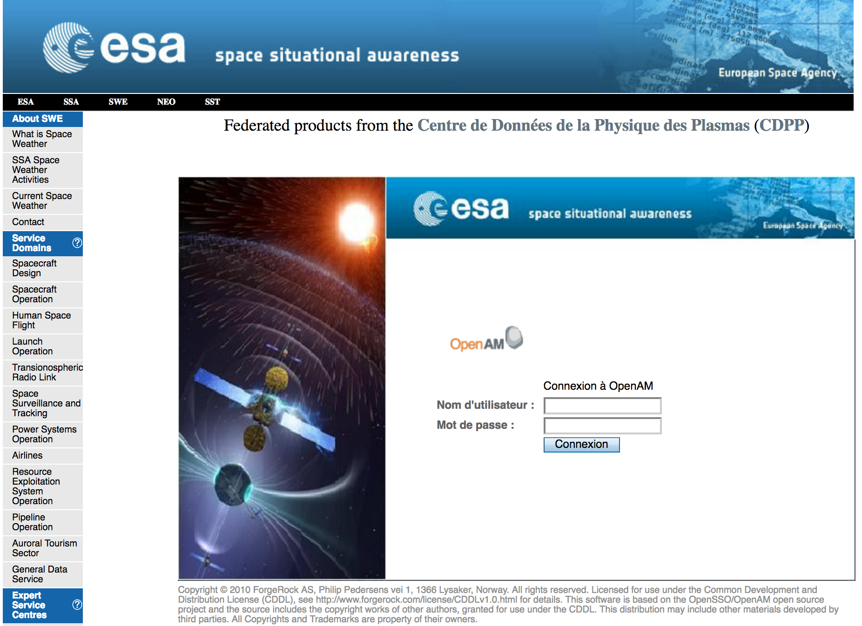
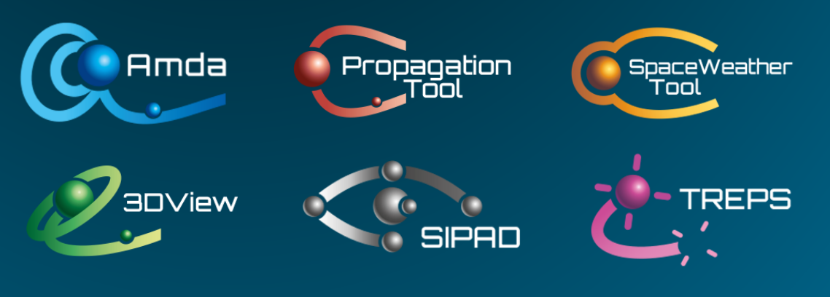
Tools
[Vincent Génot, Nicolas André, IRAP]
http://www.cdpp.eu/
→ SNO labellisé (SO5 / SO6)
CDPP and ESA/SSA: Integrating the ESA space weather portal
The AMDA and Propagation Tool services have been integrated in the Heliospheric Expert Service Centre of the ESA space weather initiative,
the Space Situational Awareness (SSA) program
→ Examples of useful data analysis tools to access and manipulate observations and simulation data: AMDA & 3DView
Notes:
→ SNO
→ The AMDA and Propagation Tool services integrated in the Heliospheric Expert Service Centre of the ESA space weather initiative, the Space Situational Awareness (SSA) program.

Slide 21
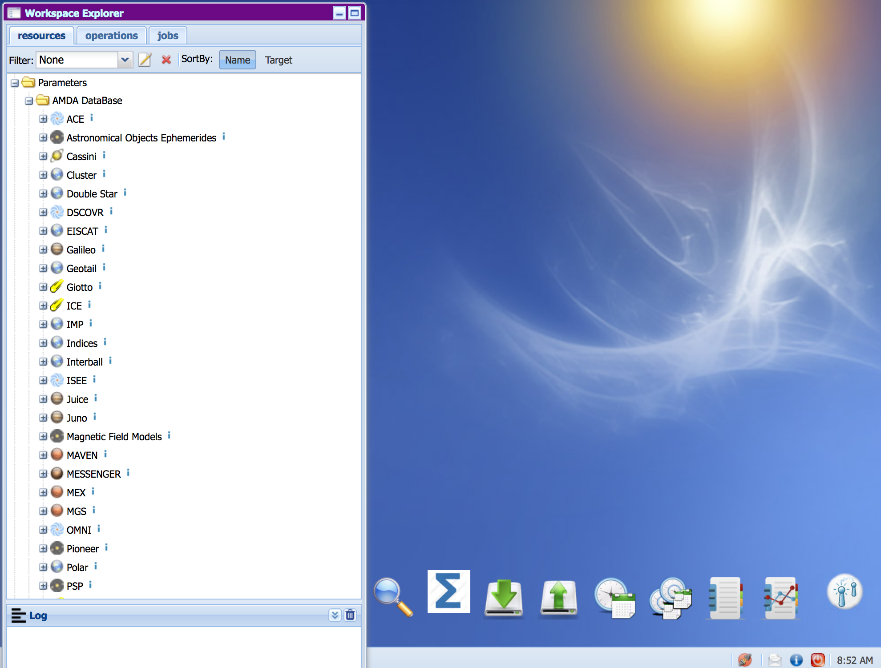
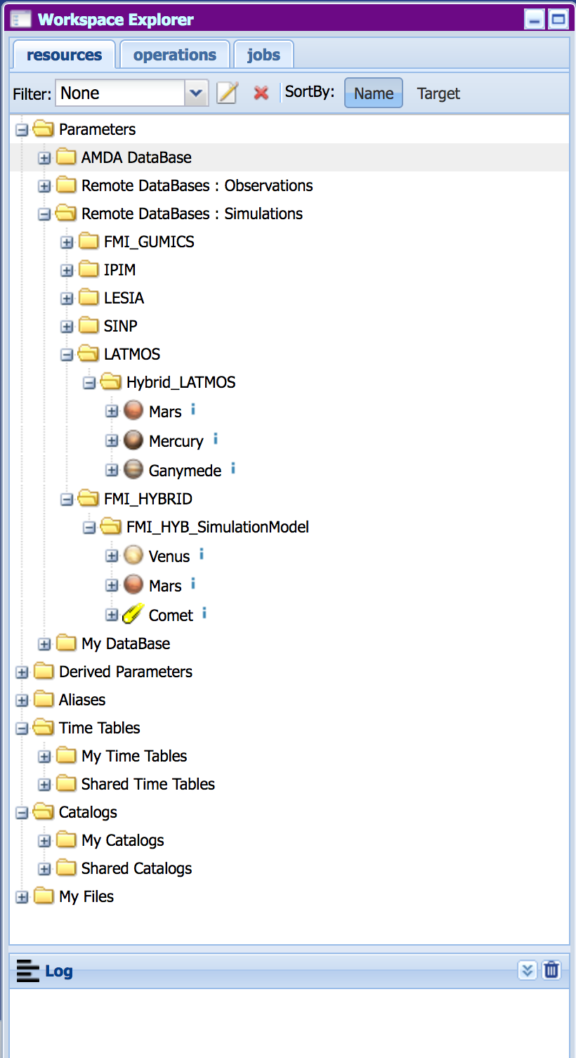
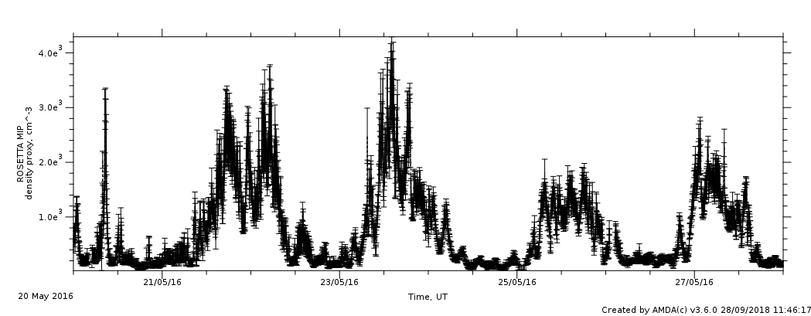
http://www.cdpp.eu/
[Vincent Génot, Nicolas André, IRAP]
→ AMDA (Automated Multi-Dataset Analysis service): data visualisation, merging, computation, search and extraction on data (among which simulation data) content.
Données de simulations :
pas des cubes 3D
mais séries temporelles (1D)
le long d’une trajectoire.
Ex. Rosetta - plasma density
Notes:
→ SNO
→ The AMDA and Propagation Tool services will be soon integrated in the Heliospheric Expert Service Centre of the ESA space weather initiative, the Space Situational Awareness (SSA) program.

Slide 22
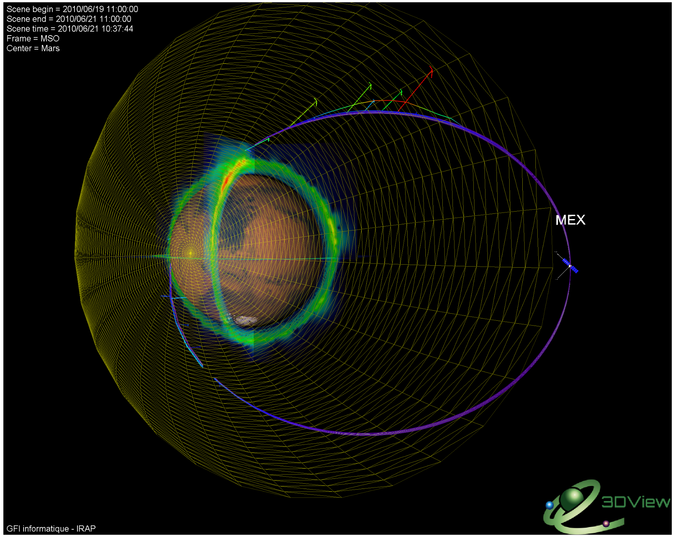
http://www.cdpp.eu/
[Vincent Génot, Nicolas André, IRAP]
3DView:
visualize data and models in 3D planetary context.
Données de simulations :
pas des cubes 3D
mais séries temporelles (1D)
le long d’une trajectoire.
Avantages :
➔ Transfert de données réduit (via outils CDPP qui interrogent base de donnée sur serveur de stockage)
➔ Pré-traitement sur serveur de stockage
Post-traitement sur outils CDPP ou en local en fonction des besoins de l’utilisateur
Rq.: convient bien aux observateurs. Ne répond pas forcément à tous les besoins (e.g. pas accès direct au cube de données).
Notes:
→ SNO
→ The AMDA and Propagation Tool services have been integrated in the Heliospheric Expert Service Centre of the ESA space weather initiative, the Space Situational Awareness (SSA) program.

Slide 23
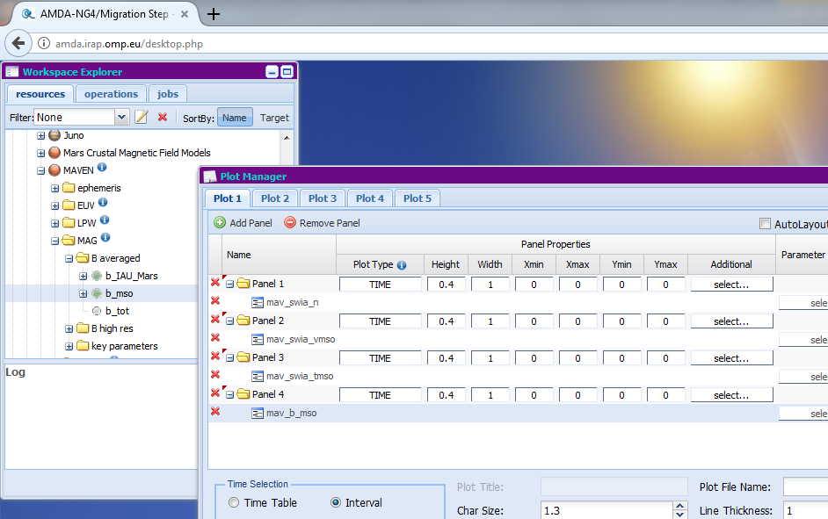
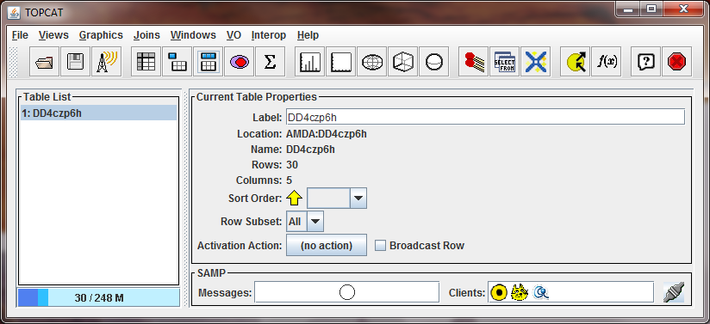

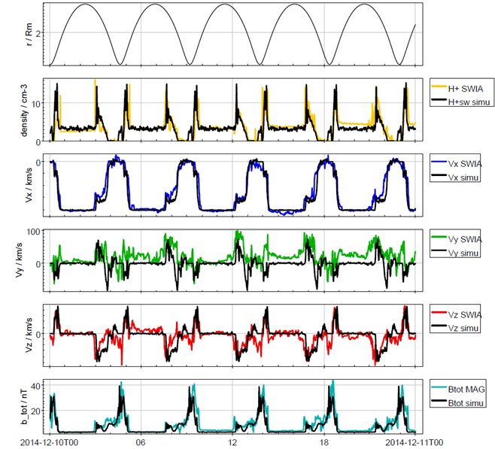

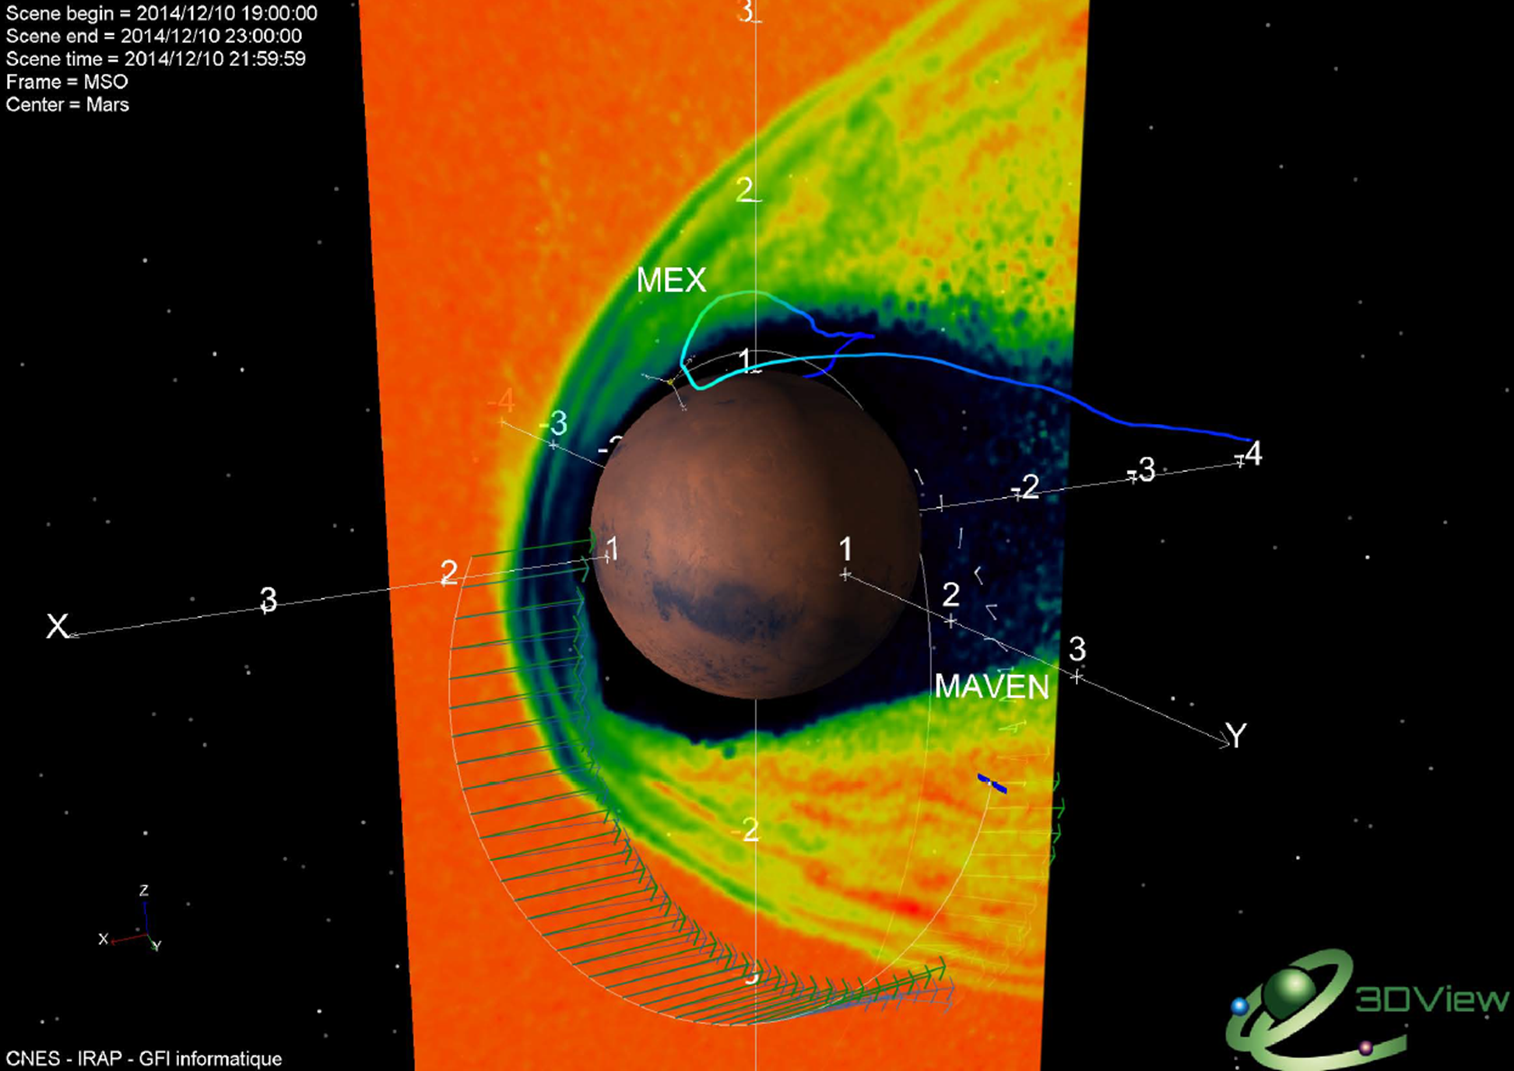
Example of a scientific use case : Comparison of simulation results and MAVEN and MEX observations (Modolo et al, 2018)
Finding the most relevant simulation the in the LatHyS database
Using the LatHyS webservices through the AMDA interface
Visualisation on AMDA and/or TOPCAT
Determination of the solar wind conditions using AMDA and TOPCAT and the SAMP application (Génot et al, 2014)
SAMP
TOPCAT
5 orbits comparison of MAVEN observations in black ( n, Vx,Vy,Vz, |B|) and simulation (colors) using TOPCAT (also possible with AMDA)
Visualization of simulation results and observations in a 3D interactive scene
Ronan Modolo (LATMOS) et al.

